Slide 1

DIP2
Databases
IoT
Programmeren

Slide 2
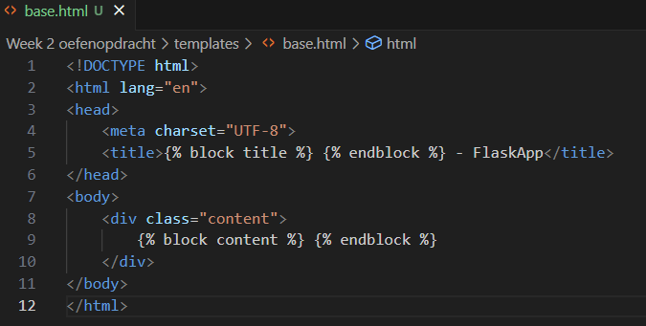
Code blocks
Basis template maken die andere html files gaan gebruiken
base.html

Slide 3


Code blocks
Extend base.html
Dan binnen je block code
Eindigen met { % endblock %}

Slide 4
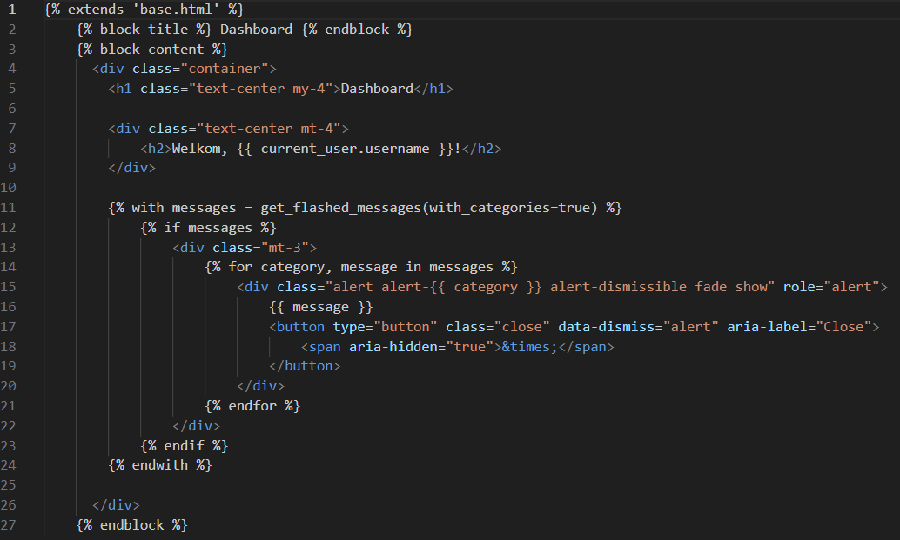
Code blocks
Voorbeeld van
dashboard.html

Slide 5
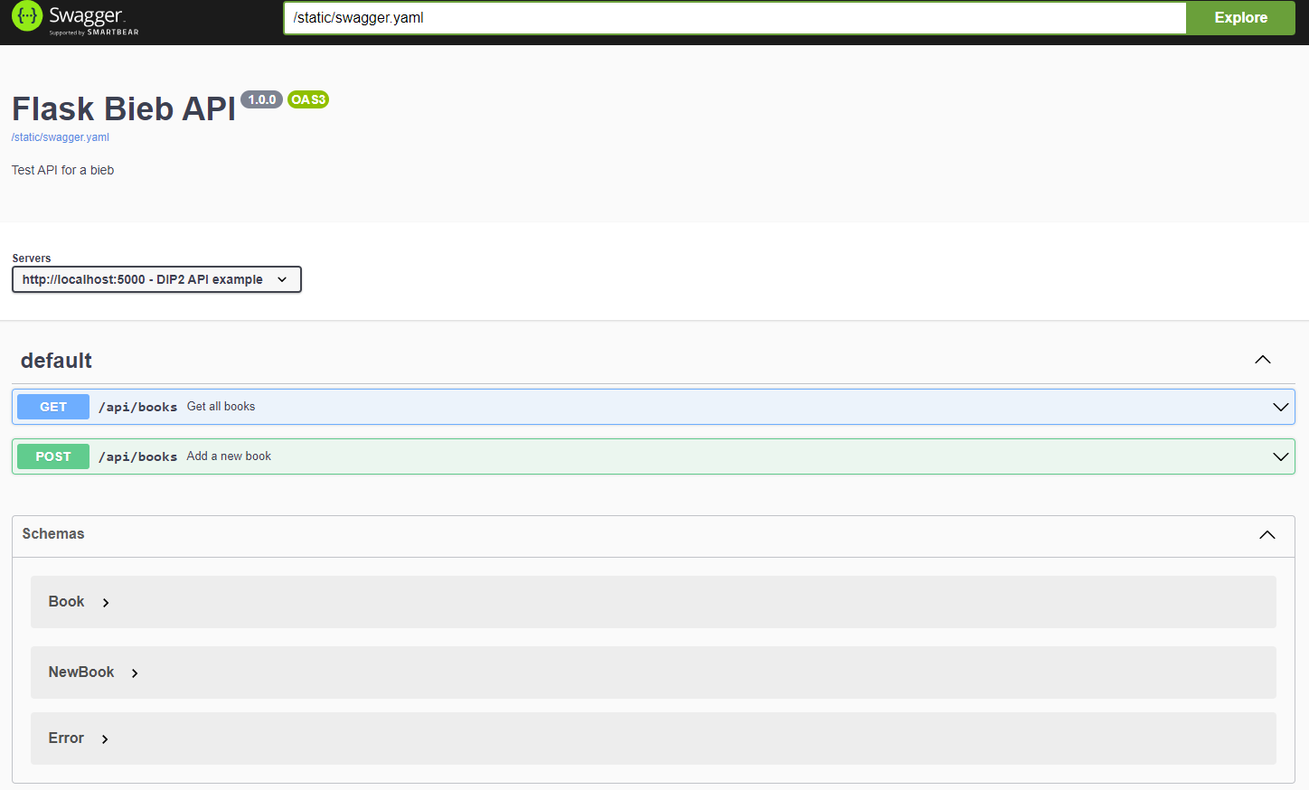
Recap
Een specificatie voor het
beschrijven van API’s
Automatisch gegenereerde
documentatie en tests voor API's
Gebruikt om API's te ontwerpen,
te bouwen, en te documenteren

Slide 6
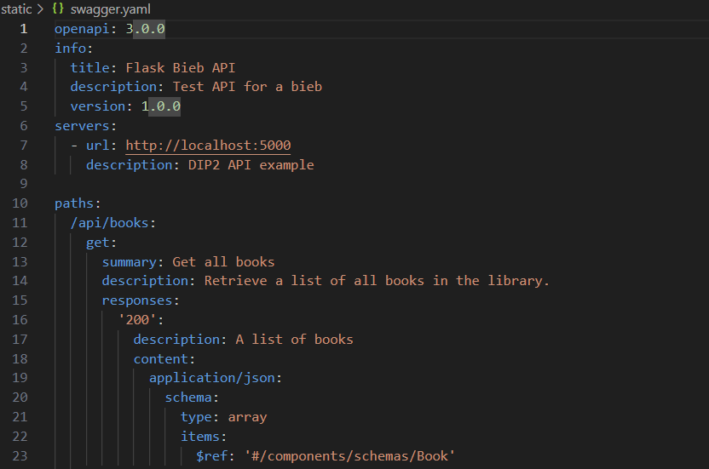
Recap
YAML (YAML Ain't Markup Language) is een leesbaar dataformaat met extensie .yaml
Veel gebruikt voor configuratiebestanden
en data-uitwisseling
Door ons gebruikt om de API
documentatie te maken voor swagger

Slide 7
Recap
CRUD staat voor Create, Read, Update, Delete
Basisbewerkingen in databases

Slide 8

Recap
Method gebruikt voor ophalen was GET
Method gebruikt voor opslaan was POST
Method voor updaten is PUT

Slide 9

Recap
Method gebruikt voor ophalen was GET
Method gebruikt voor opslaan was POST
Method gebruikt voor updaten is PUT
Method voor deleten is DELETE

Slide 10
Eindopdracht
Volgende week starten
2 week om aan te bouwen
Je krijgt aangeleverde code
De opdracht: (zelfde stijl als DIP1)
Herstel de fouten in de code
Maak verbeteringen
Voeg nieuwe functionaliteit toe
Ruimte voor eigen invulling als bonus
Inleveren op GitHub. Hoite en ik toevoegen aan de repo, link op ItsLearning

Slide 11
Stroomschemas
Notes:
Uitleggen waarom we dit gaan leren?

Slide 12
Examen P2-K1
W1: Stroomschema maken
W2: Python programeren
W3: Database Queries in SQL
Kortom DIP bereid je voor op het gehele examen!

Slide 13
Stroomschemas
Een schematisch overzicht van een proces
Vaak gebruikt om een functionaliteit weer te geven
Voor een applicatie vaak meerdere stroomschemas

Slide 14
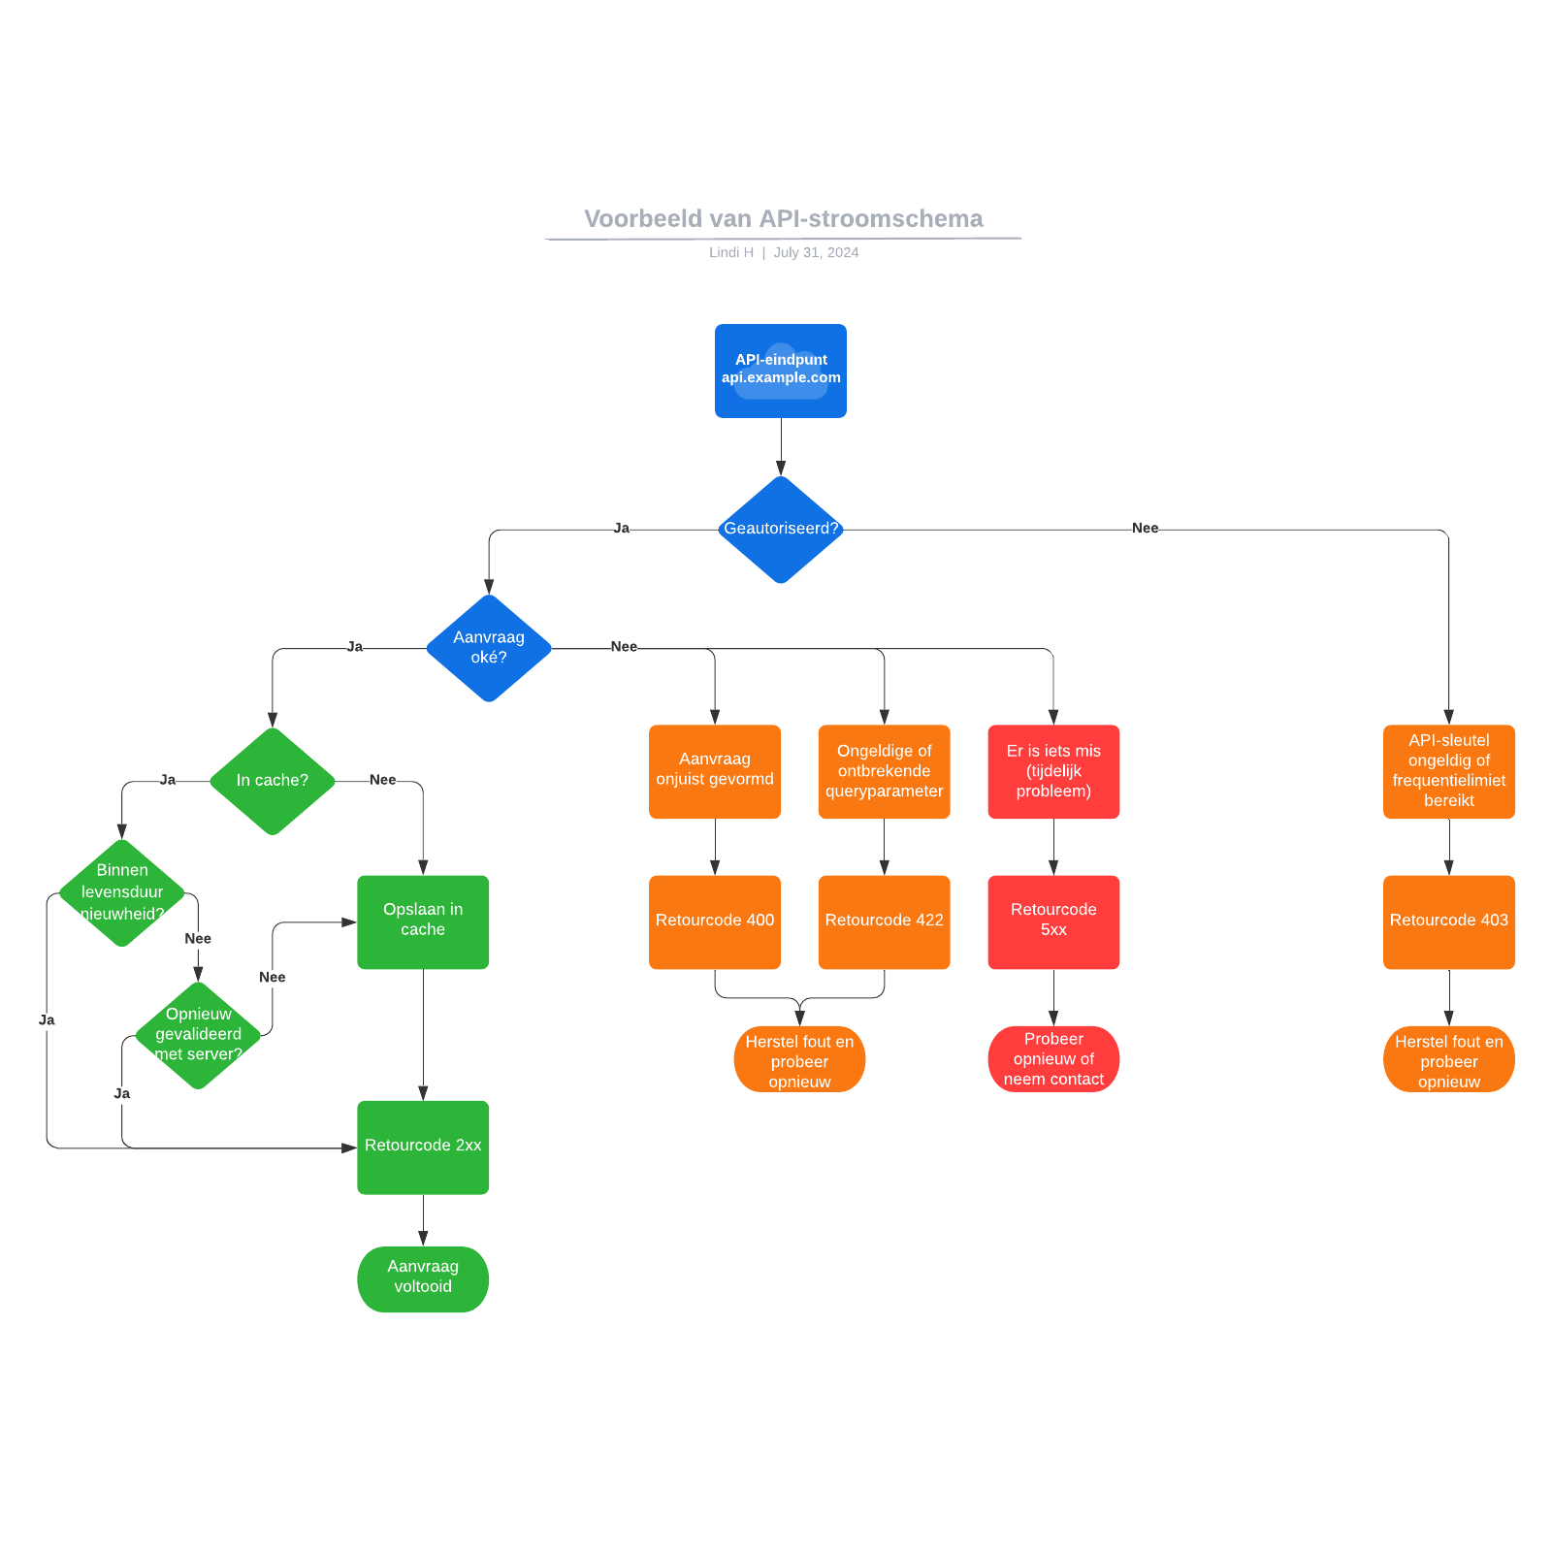

Slide 15
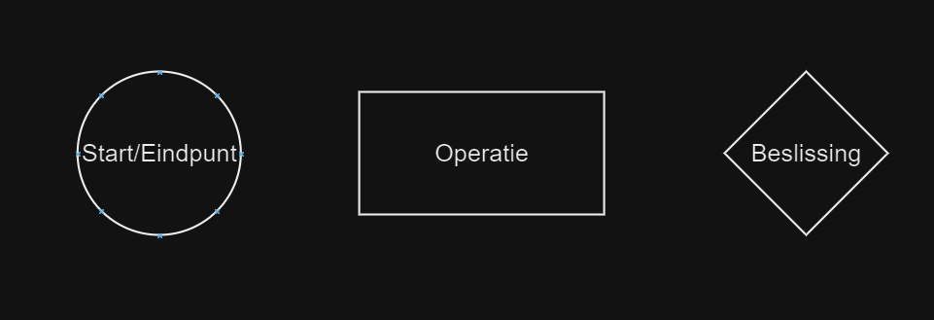
Stroomschemas
Tekenen van stroomschema in bijvoorbeeld www.draw.io
De juiste vorm voor de juiste stap, ze hebben een betekenins

Slide 16
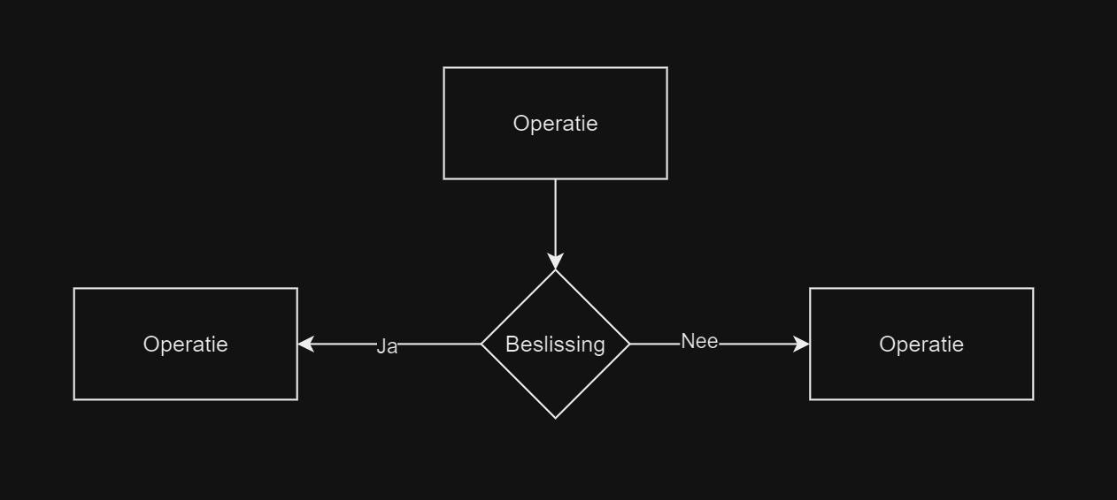
Stroomschemas
Pijlen gebruiken om de volgorde aan te geven
Tekst op de pijlen bij een beslissing of ter verduidelijking

Slide 17
Stroomschemas
Stroomschema’s maken niet heel moeilijk
Wel even een paar keer gedaan hebben
Ook een onderdeel van de eindopdracht

Slide 18
Stroomschemas
Veel voorkomende valkuilen:
Te veel detail
Te weinig detail
Onlogische volgorde
Geen nummering in de stappen
Niet de juiste vormen gebruiken
Te weinig labels/tekst

Slide 19
Oefenopdracht
Stroomschema ontwerpen
We nemen de bieb applicatie die we gemaakt hebben afgelopen weken als uitgangspunt
Hierop moet een uitbreiding komen die uitgelegd is in de bijlage te vinden op ItsLearning en GitHub
Lever uiteindelijk de opdracht in op ItsLearning voor beoordeling

